Slide 1
Лекция 5. Основы языка C# Содержание лекции:
Информационные технологии и программирование
Практика Гарри Поттер
Классические методы численного интегрирования
Классические методы численного дифференцирования
Алгоритм бинарного поиска
Алгоритм поиска комбинаций символов
Алгоритм поиска корней уравнений
Преподаватель курса: Клюкин Даниил Анатольевич, ст. преподаватель каф. ПМиИТ

Slide 2
Практика Гарри Поттер
Загрузим текст и посчитаем количество предложений:
var txt = File.ReadAllText("Гарри Поттер.txt");
var totalSent = txt.Split('.', '!', '?', '\n');
var sentCount = 0;
foreach (var sent in totalSent)
{
if (sent.Length == 0 || string.IsNullOrWhiteSpace(sent))
continue;
sentCount++;
}
Console.WriteLine($"В тексте {sentCount} предложений");

Slide 3
количество слов:
var wordCount = 0;
foreach (var sent in totalSent)
{
foreach (var word in sent.Split(' ', '-', ','))
{
if (word.Length == 0 || string.IsNullOrWhiteSpace(word))
continue;
wordCount++;
}
}
Console.WriteLine($"В тексте {wordCount} слов");

Slide 4
Сколько раз встретилось слово «Поттер»:
Console.WriteLine($"В тексте {wordCount} слов");
var w = "Поттер";
var wCount = Regex.Count(txt, w);
Console.WriteLine($"Слово \"{w}\" встретилось {wCount} раз");

Slide 5
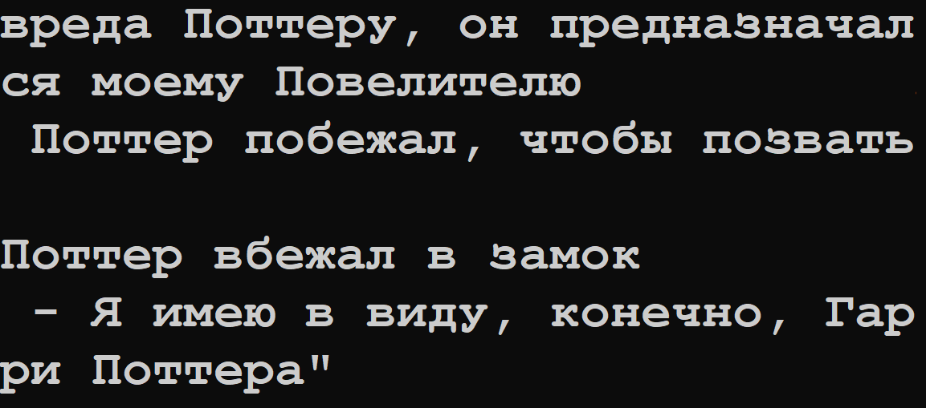
Предложения со словом «Поттер»:
Console.WriteLine($"Предложения со словом \"{w}\":");
var sentences = txt.Split('.', '!', '?', '\n');
foreach (var sent in sentences)
{
if (sent.Contains(w))
Console.WriteLine(sent);
}

Slide 6
Найдем 20 самых часто встречаемых слов:
var wordDict = new Dictionary<string, int>();
var words = txt.Split(' ', ',', '.', '-');
foreach (var word in words)
{
if (word.Length == 0 || string.IsNullOrWhiteSpace(word))
continue;
if (wordDict.ContainsKey(word))
wordDict[word]++;
else
wordDict.Add(word, 1);
}
Console.WriteLine($"Частота встреч слов:");
foreach (var (word, count) in wordDict
.OrderByDescending(x => x.Value).Take(20))
{
Console.WriteLine($"{word}\t{count}");
}

Slide 7
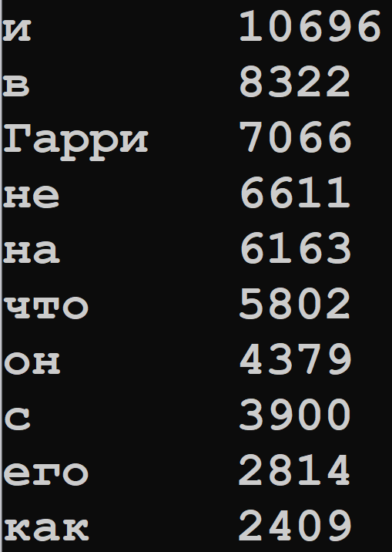
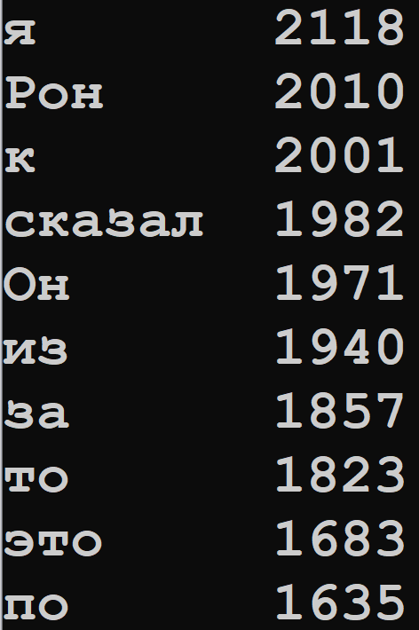

Slide 8
Классические методы численного интегрирования
Метод (левых) прямоугольников :

Slide 9
double Integrate(double a, double b, int sections = 100)
{
var integral = 0.0;
var dx = (b - a) / sections;
for (var i = 0; i < sections; i++)
{
var x = a + dx * i;
integral += dx * getF(x);
}
return integral;
}
double getF(double x)
{
return x * x;
}

Slide 10
Метод (средних) прямоугольников :

Slide 11
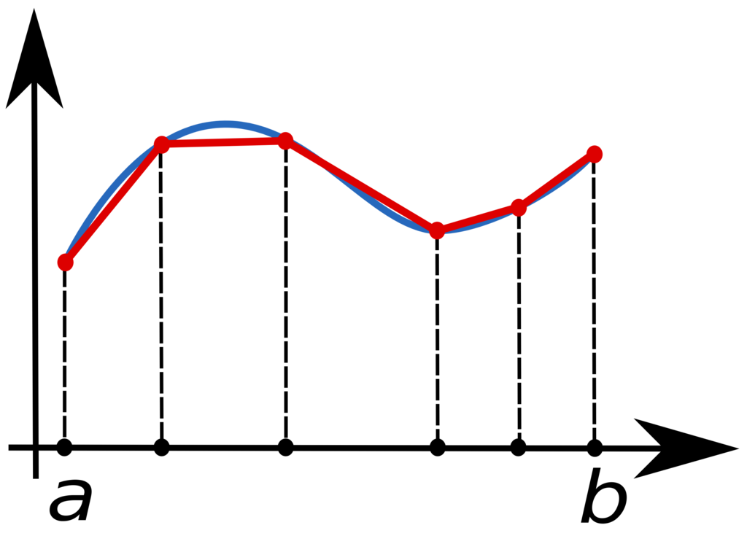
Метод трапеций:

Slide 12
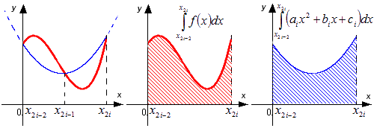
Метод Симпсона (парабол):

Slide 13
Классические методы численного дифференцирования
Левосторонняя производная (1-й порядок точности):
Правосторонняя производная (1-й порядок точности):
Центральная производная (2-й порядок точности):

Slide 14
Console.WriteLine(df(5,1e-6));
double df(double x, double dx)
{
return (f(x + dx) - f(x - dx)) / (2 * dx);
}
double df2(double x, double dx)
{
return (df(x + dx, dx) - df(x - dx, dx)) / (2 * dx);
}
double f(double x)
{
return x * x;
}

Slide 15
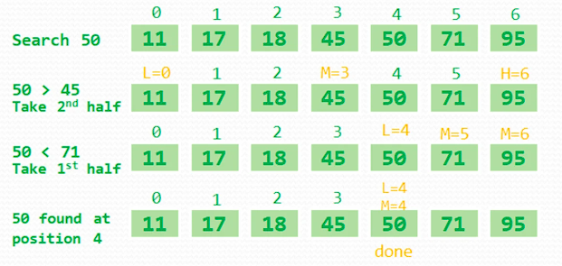
Алгоритм бинарного поиска
Формулировка проблемы:
Дан отсортированный массив, требуется найти индекс заданного элемента.

Slide 16
public int BinarySearch(double value, double[] numbers)
{
int low = 0;
int high = numbers.Length - 1;
if (value > numbers[^1] || value < numbers[0])
return -1;
while (low <= high)
{
int mid = low + (high - low) / 2; // находим середину
// если ключ поиска меньше значения в середине
// то верхней границей будет элемент до середины
if (value < numbers[mid]) high = mid - 1;
else if (value > numbers[mid]) low = mid + 1;
else return mid;
}
return -1;
}

Slide 17
Поиск всех комбинаций символов
Формулировка проблемы:
Дан массив символов [A, B, C], требуется составить все комбинации данных символов: AAA, AAB, AAC, ABA, ABB, ABC, …, CCC.
var symbols = new List<char>() { 'A', 'B', 'C' };
var combinations = getCombinations(symbols);
List<string> getCombinations(List<char> symbols)
{
// Убираем повторяющиеся символы с помощью Distinct
var uniqueSymbols = symbols.Distinct().ToList();
var combinations = new List<string>();
// Здесь будет много кода на следующем слайде
return combinations;
}

Slide 18
var queue = new Queue<string>();
queue.Enqueue("");
while (queue.Any())
{
var combination = queue.Dequeue();
if (combination.Length != uniqueSymbols.Count)
{
foreach (var symbol in uniqueSymbols)
{
queue.Enqueue($"{combination}{symbol}");
}
}
else
combinations.Add(combination);
}

Slide 19
Поиск корней уравнения
Формулировка проблемы:
дано произвольное уравнение одной переменной, требуется найти его корни.
double func(double x) => Math.Sin(x);
HashSet<double> SolveEquation(
double min,
double max,
int intervals = 100,
double tolerance = 1e-6)
{
var roots = new HashSet<double>();
// Здесь будет много кода
return roots;
}

Slide 20
var dx = (max - min) / intervals;
var fx = func(min);
if (fx == 0)
roots.Add(min);
for (var i = 0; i < intervals; i++)
{
var x = min + i * dx;
var xRight = x + dx;
var fxRight = func(xRight);
if (fxRight == 0) // Попали на корень
roots.Add(xRight);
else if (Math.Sign(fx) != Math.Sign(fxRight) && fx * fxRight != 0)
{
// Здесь будет код на следующем слайде
}
fx = fxRight;
}
f(x)
f(x_{i})>0
корень
f(x_{i+1})<0
x_{i}
x_{i+1}
x

Slide 21
if (Math.Abs(1 - Math.Abs(fx) / Math.Abs(fxRight)) * 100 <= tolerance
|| xRight - x <= tolerance)
{
//Если точки x расположены очень близко к друг другу
или значения функции совпадают с допустимой погрешностью
var root = (x + xRight) / 2;
if (!roots.Contains(root))
roots.Add(root);
}
else
{
foreach (var root in SolveEquation(x, xRight, intervals, tolerance))
{
if (!roots.Contains(root))
roots.Add(root);
}
}
f(x_{i})>0
корень
f(x_{i+1})<0
f(x)
x_{i}
x_{i+1}
x

